Slide 1

九音科技 耳机耳放类解决方案
深圳市九音科技
V0.1

Slide 2
解决方案概述
本方案为USB耳机耳放类通用解决方案
使用SNC8600 USB 和 高性能DAC特性
支持使用内部8段EQ，内置3种音效，同时支持用户自定义其他效果

Slide 3
一、产品功能特点
UAC协议支持 | UAC1.0/2.0，按键切换或自适应
采样率支持 | UAC1.0: 44.1k/48k/88.2k/96k/176.4k/192k，16bit/24bit
 | UAC2.0: 44.1k/48k/88.2k/96k/176.4k/192k，16bit/24bit/32bit
输出支持 | 平衡输出，或平衡转单端
多种音效模式 | 直通模式: 无损放大
 | 音乐模式: 匹配不同耳机的音频特性
 | 电影模式:动态高低频增强，影院级体验
 | 支持用户自定义
灯效支持 | PWM调控多种灯效

Slide 4

二、系统框图
SNC8x
差分转单端
Aux Out
Alg
USB
DAC
ECM Mic
ADC
Speaker

Slide 5
三、产品性能指标
主要性能参数 | 条件
接口类型 | Type-C转3.5mm/4.4mm
最高采样率 | 32bit /192KHz
连接方式 | TypeC
输出 | 1Vrms@16Ω/ 2Vrms@32Ω
THD | <0.0015%
动态范围 | 110dB
SNR | 100dB

Slide 6
四、方案扩展
可用于标准USB耳机
可用于标准USB转3.5mm转接器
可用于支持192K@24bit高采样率的HiRes高品质USB耳机
可用于支持192K@24bit高采样率的HiRes耳放
可用于Hub类产品的音频DAC部件

Slide 7
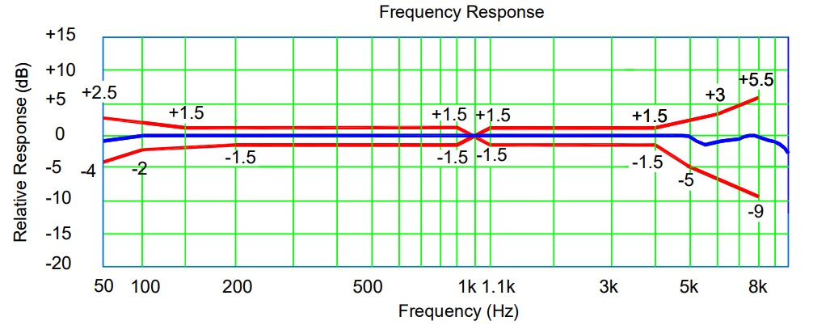
麦克风规格建议
1. Mic选型：驻极体麦克风
2. 参数推荐/参考
参数 | 条件 | 建议值 | 单位
Supply Voltage |  | 2.2 | V
Directionality | Omni-Directional
Sensitivity | 1 kHz, 94 dB SPL | -42 | dB(V)
Signal-to-Noise Ratio (SNR) | A-weighting at 1kHz 1Pa | >58 | dB(A)
Total Harmonic Distortion | f=1KHz, Pin=100dB | 1 | ％

Slide 8
扬声器规格建议
参数推荐/参考
参数 | 条件 | 建议值 | 单位
最大声压级 | 2.83V/1W/10cm With baffle at 2 kHz in 0.2cc box | 94 | dB
额定阻抗/功率 | @1K 100mV | 32欧/30mW、 16欧/60mW
灵敏度 | SPL at 1.0kHz in Average (0dB SPL=20μPa) Measuring condition: 0.5W (Sine wave) 0.1m | 94 | dB
频响范围 | / | 20～20K | Hz
THD | 1kHz | 5 | %

Slide 9
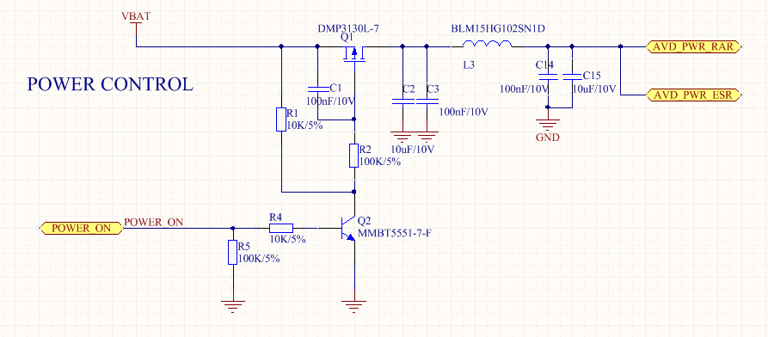
原理图设计建议
如果配合上位机，则由上位机通过GPIO控制POWER_ON信号为高电平，使得VBAT电源输出到SNC8xx电源引脚AVD_PWR_ESR/AVD_PWR_RAR，从而控制SNC8xx的工作电源。

Slide 10
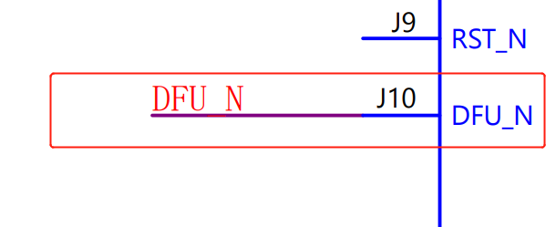
原理图设计建议
SNC8xx未上电情况下，上位机控制SNC8x的DFU引脚先拉低，再向SNC8xx上电，即可进入DFU模式。
引出USB接口（DP,DM,GND）做算法调试；
引出串口（RX,TX,GND）做软件调试；

Slide 11
Layout建议
详情见

